Slide 1
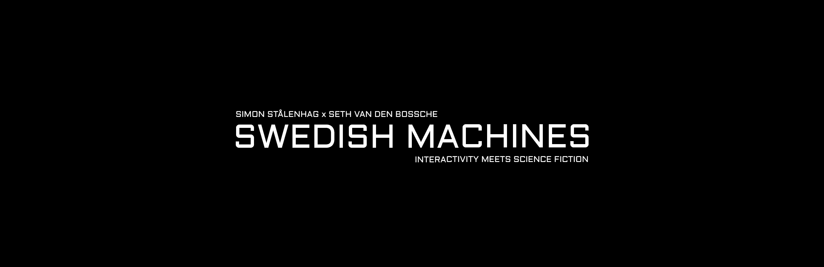

Slide 2
SIMON STÅLENHAG X SETH VAN DEN BOSSCHE
Notes:
Samenwerking tussen ik en simon stalenhag

Slide 3
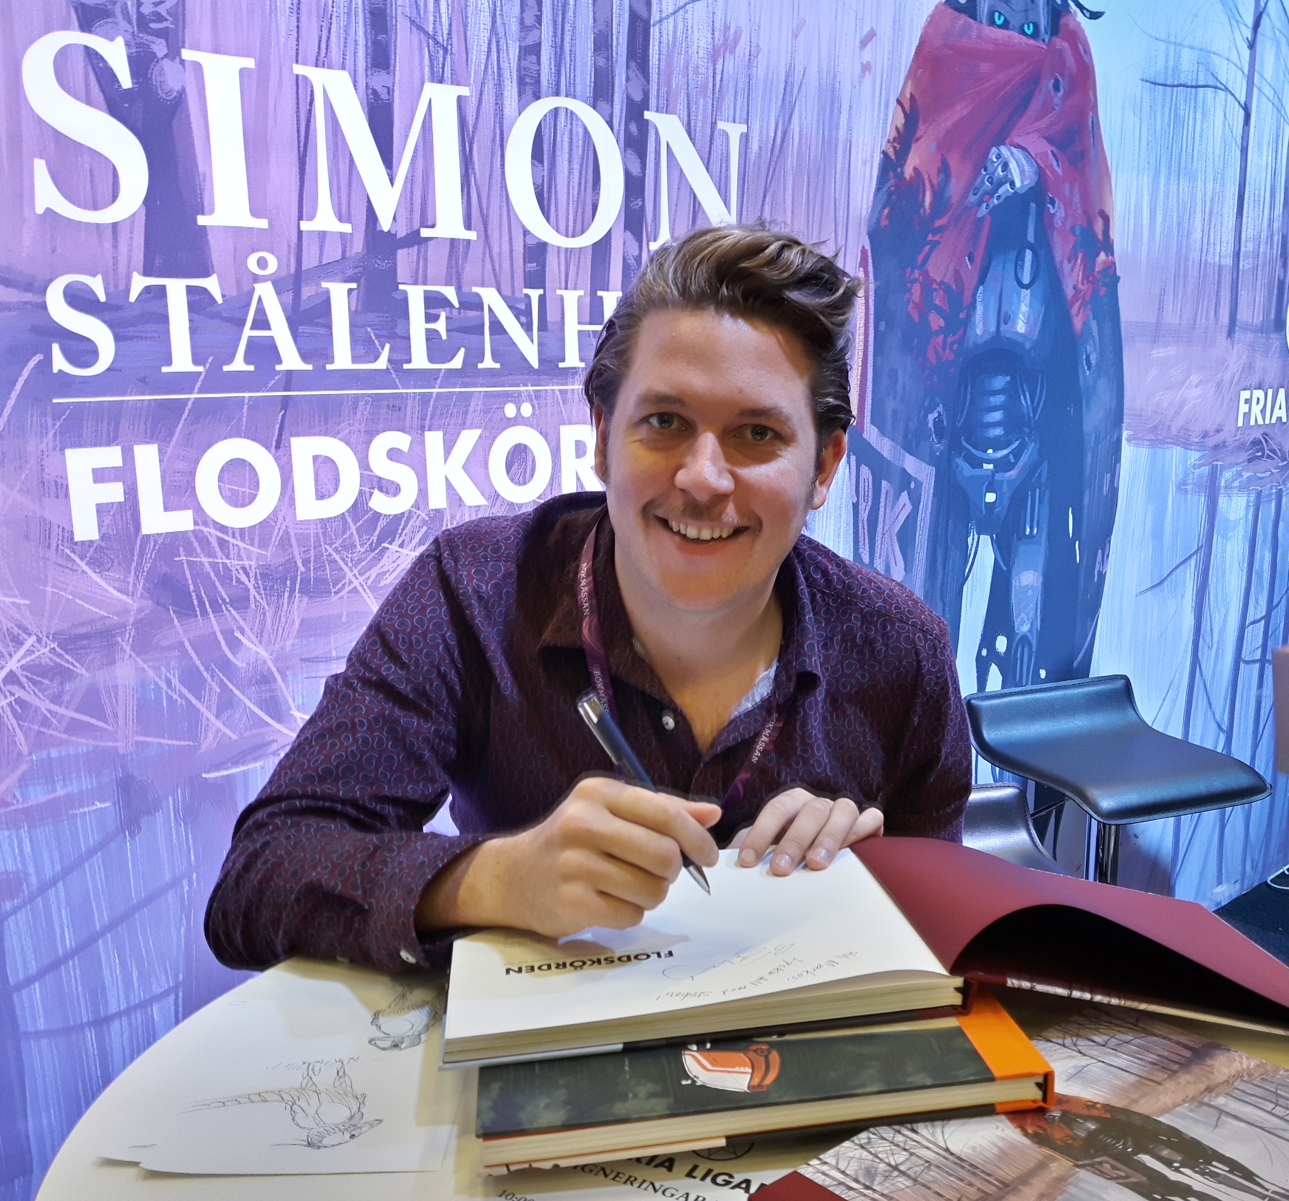
SIMON STÅLENHAG
Notes:
Introductie simon stalenhag

Slide 4
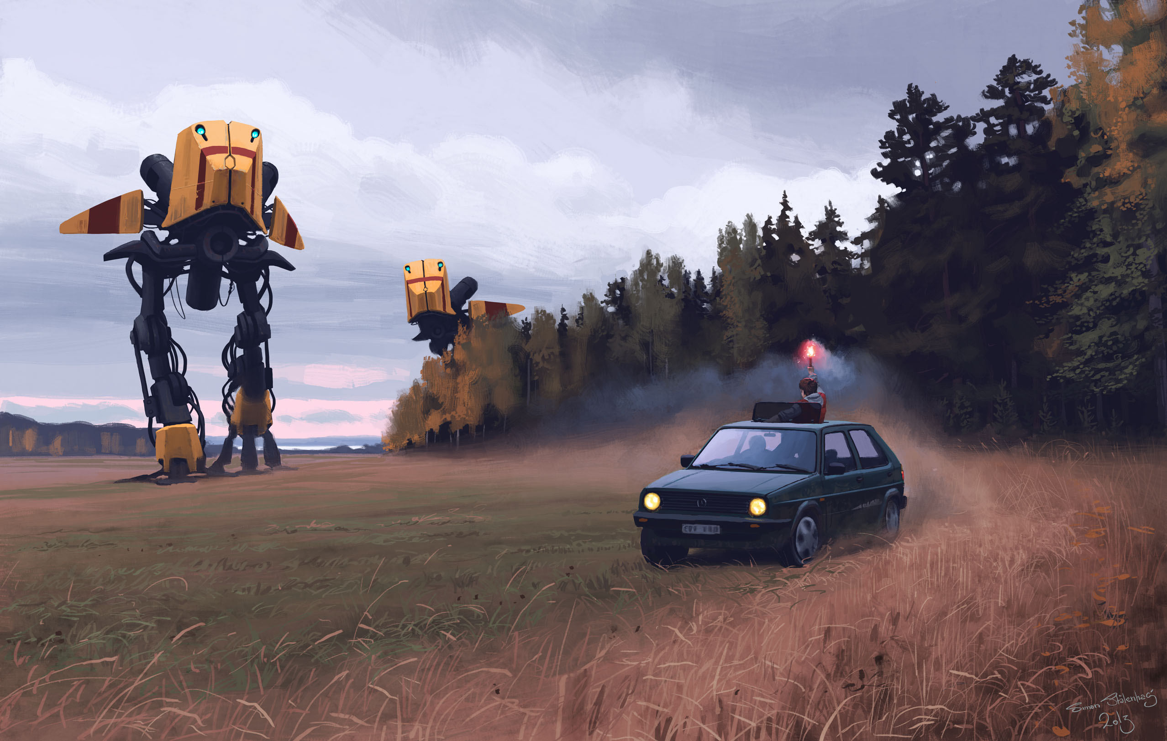

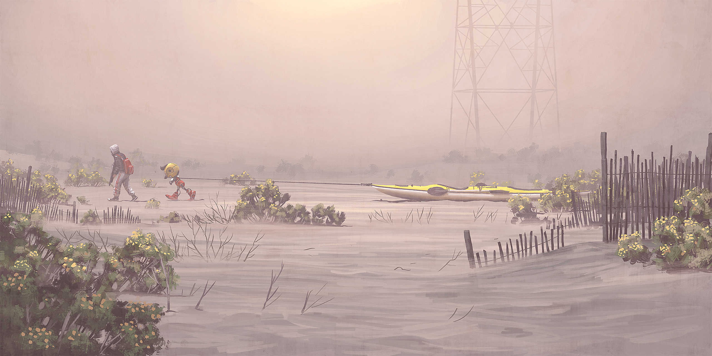
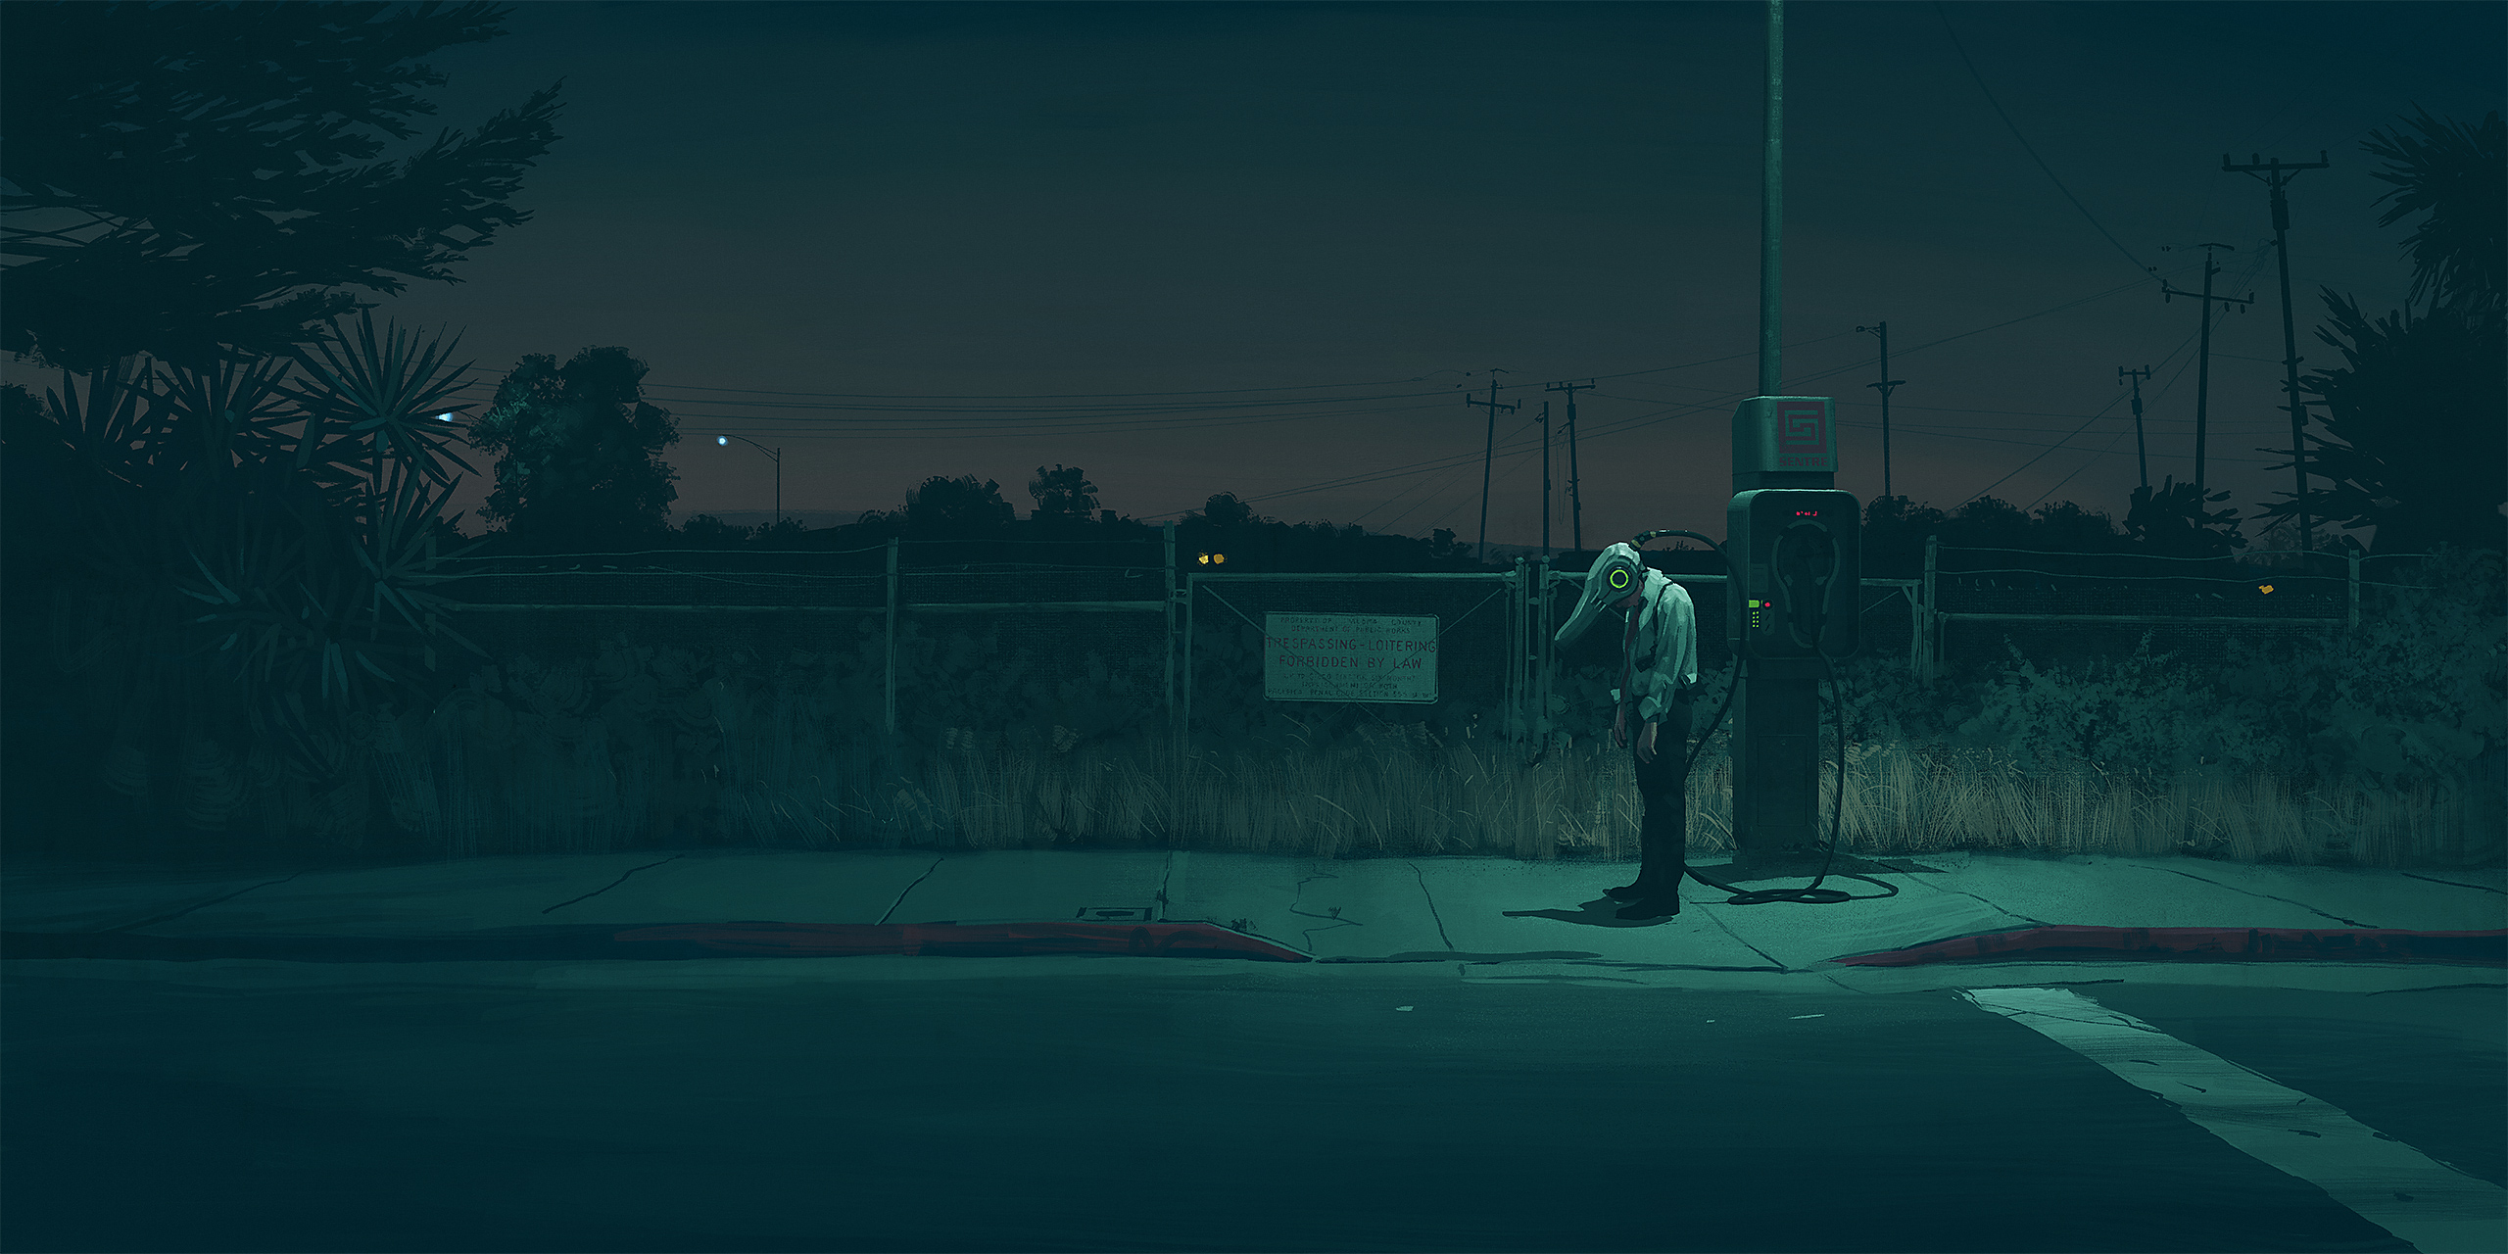
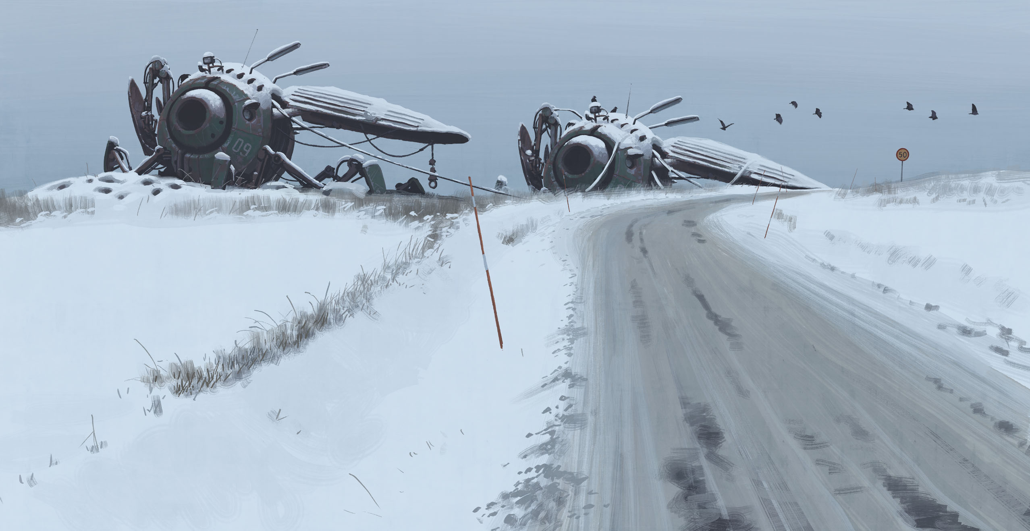
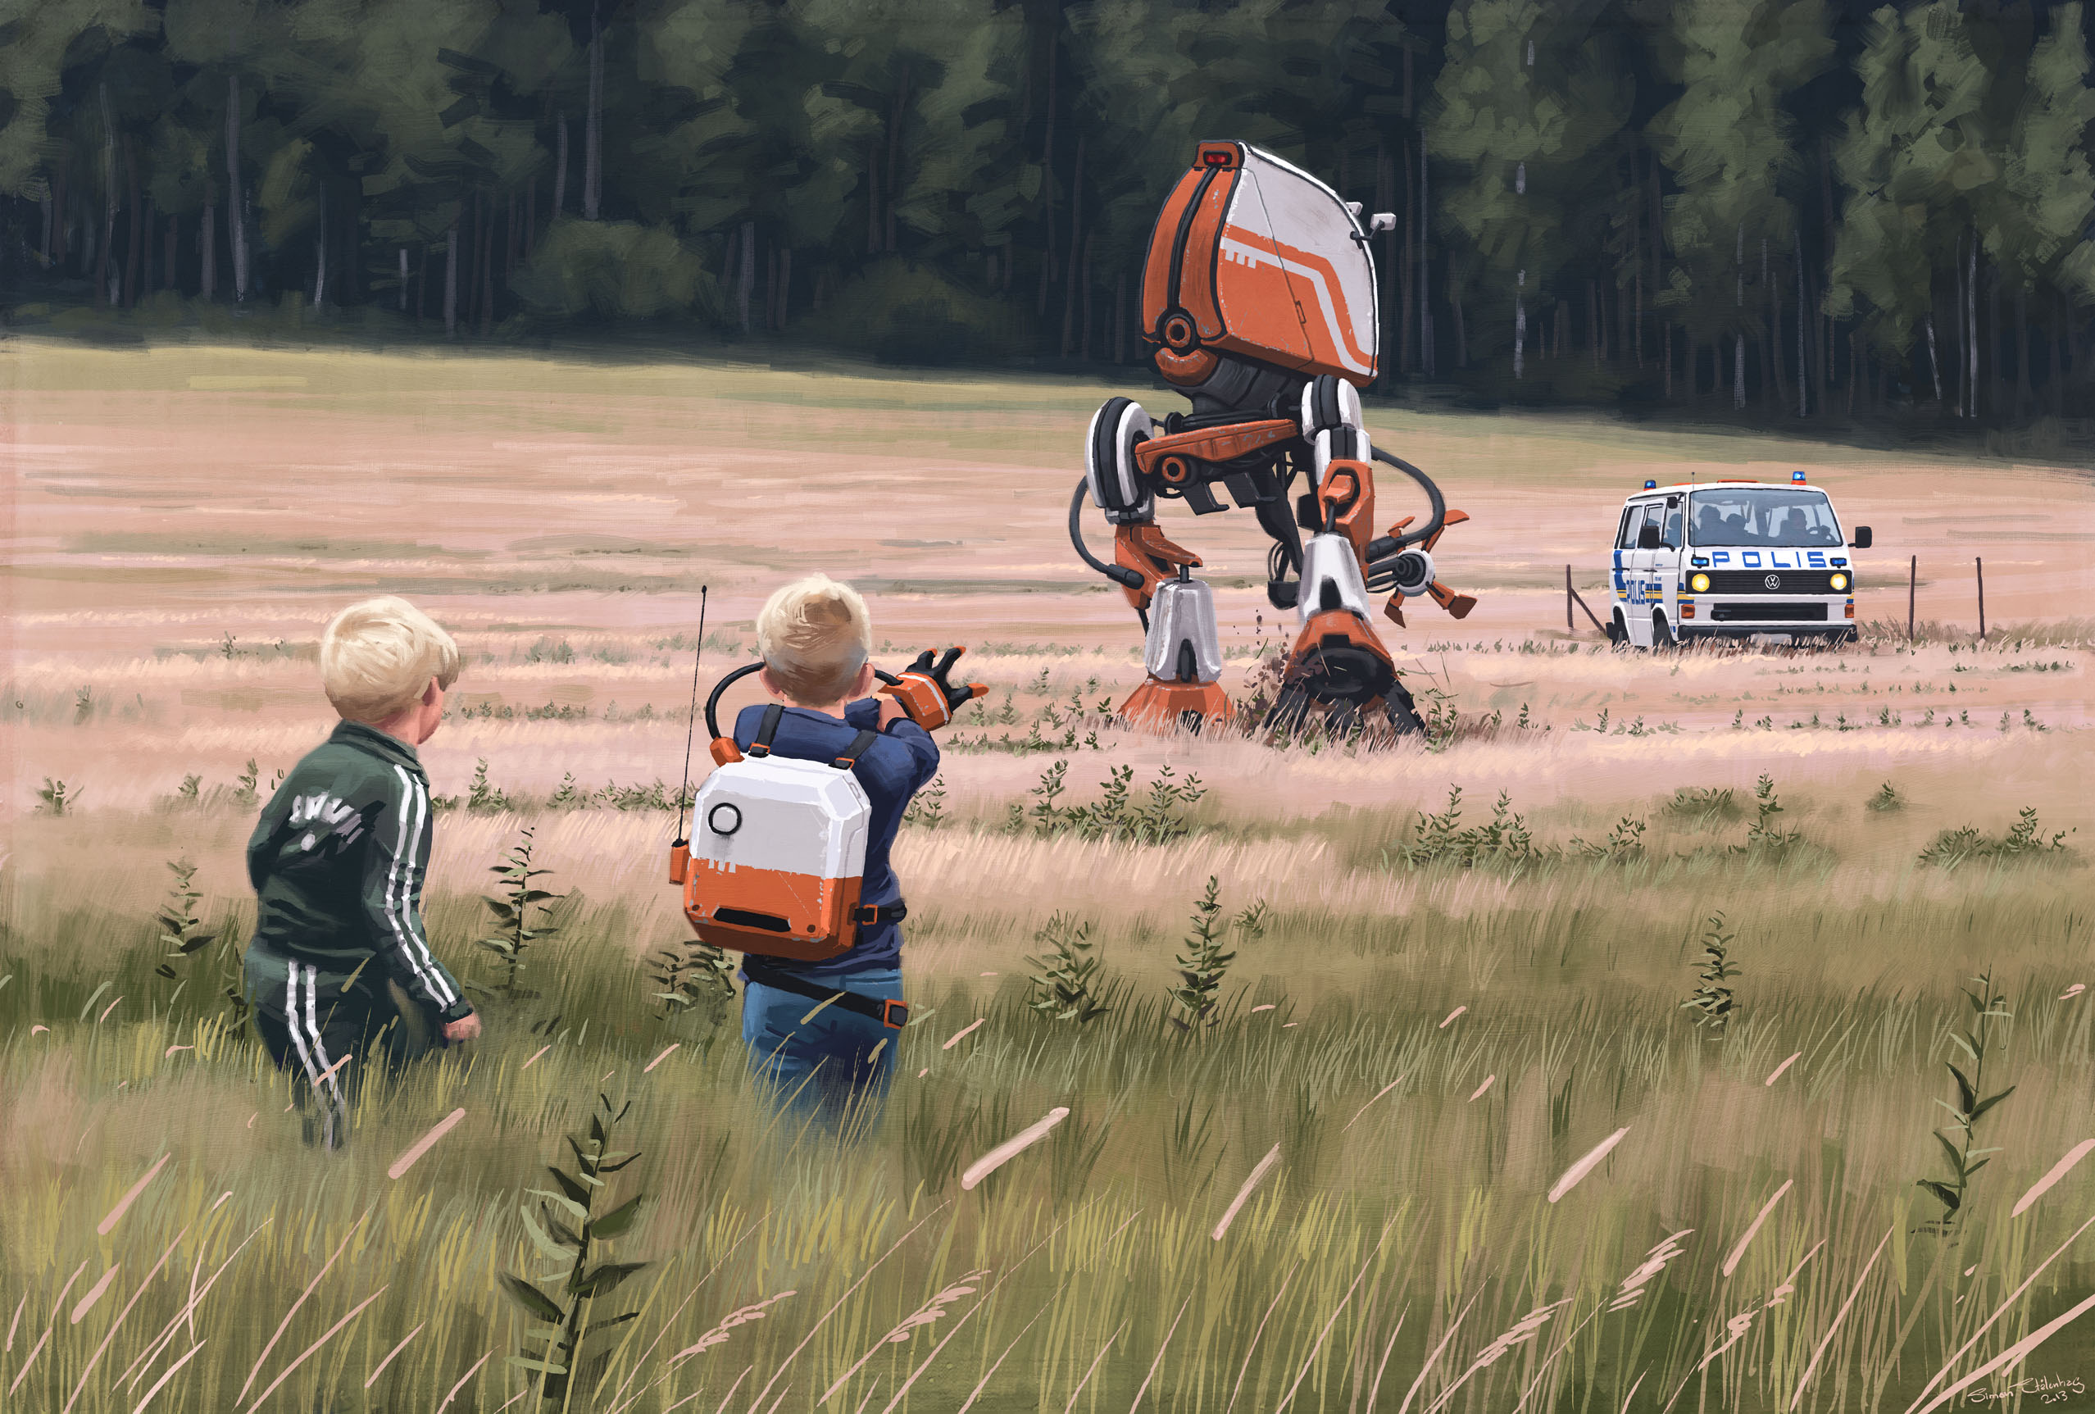
SIMON STÅLENHAG
Tales from the loop
Things from the flood
The electric state
Notes:
Praten retro-futuristische

Slide 5
SIMON STÅLENHAG
Tales from the loop
Notes:
Praten retro-futuristische

Slide 6
SIMON STÅLENHAG
Things from the flood
Notes:
Praten retro-futuristische

Slide 7
SIMON STÅLENHAG
The electric state
Notes:
Praten retro-futuristische

Slide 8
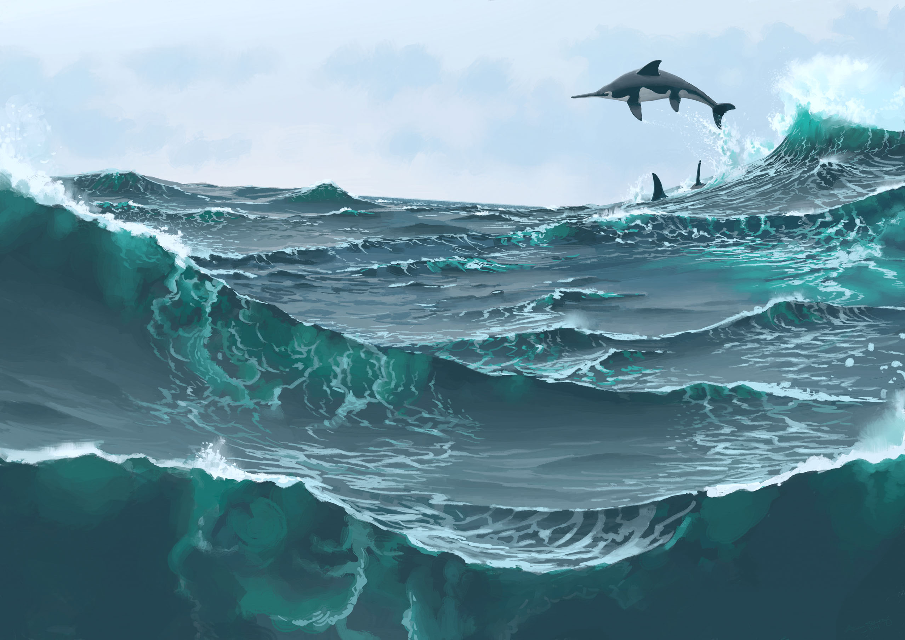
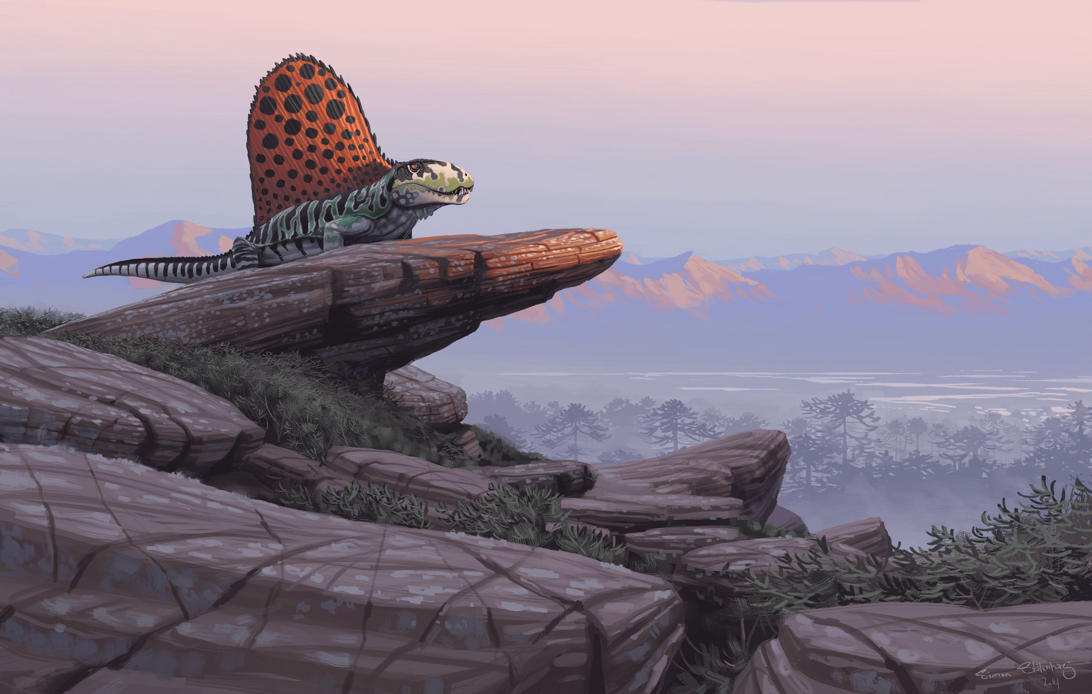
SIMON STÅLENHAG
Paleo-Art
Notes:
Introductie paleo-art voor tentoonstelling

Slide 9
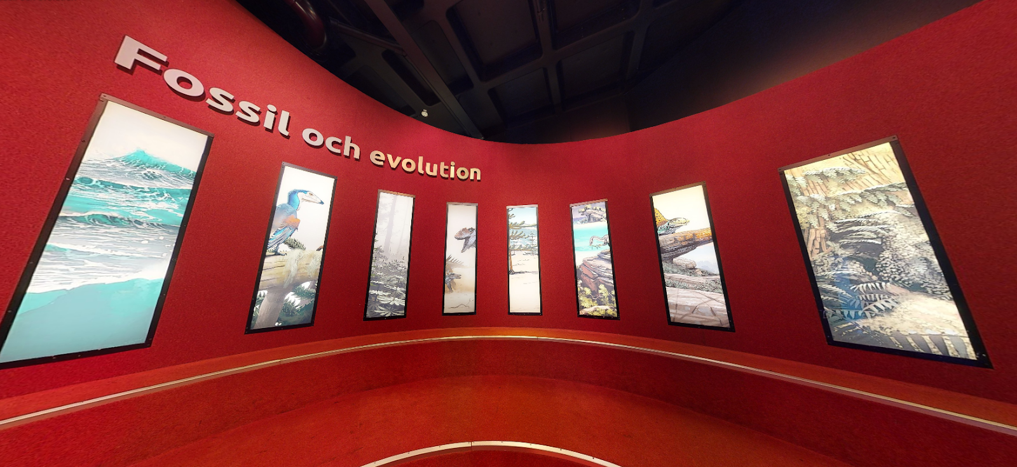
SIMON STÅLENHAG
Paleo-Art
Notes:
Praten teleurstelling zijn werk in een tentoonstelling

Slide 10
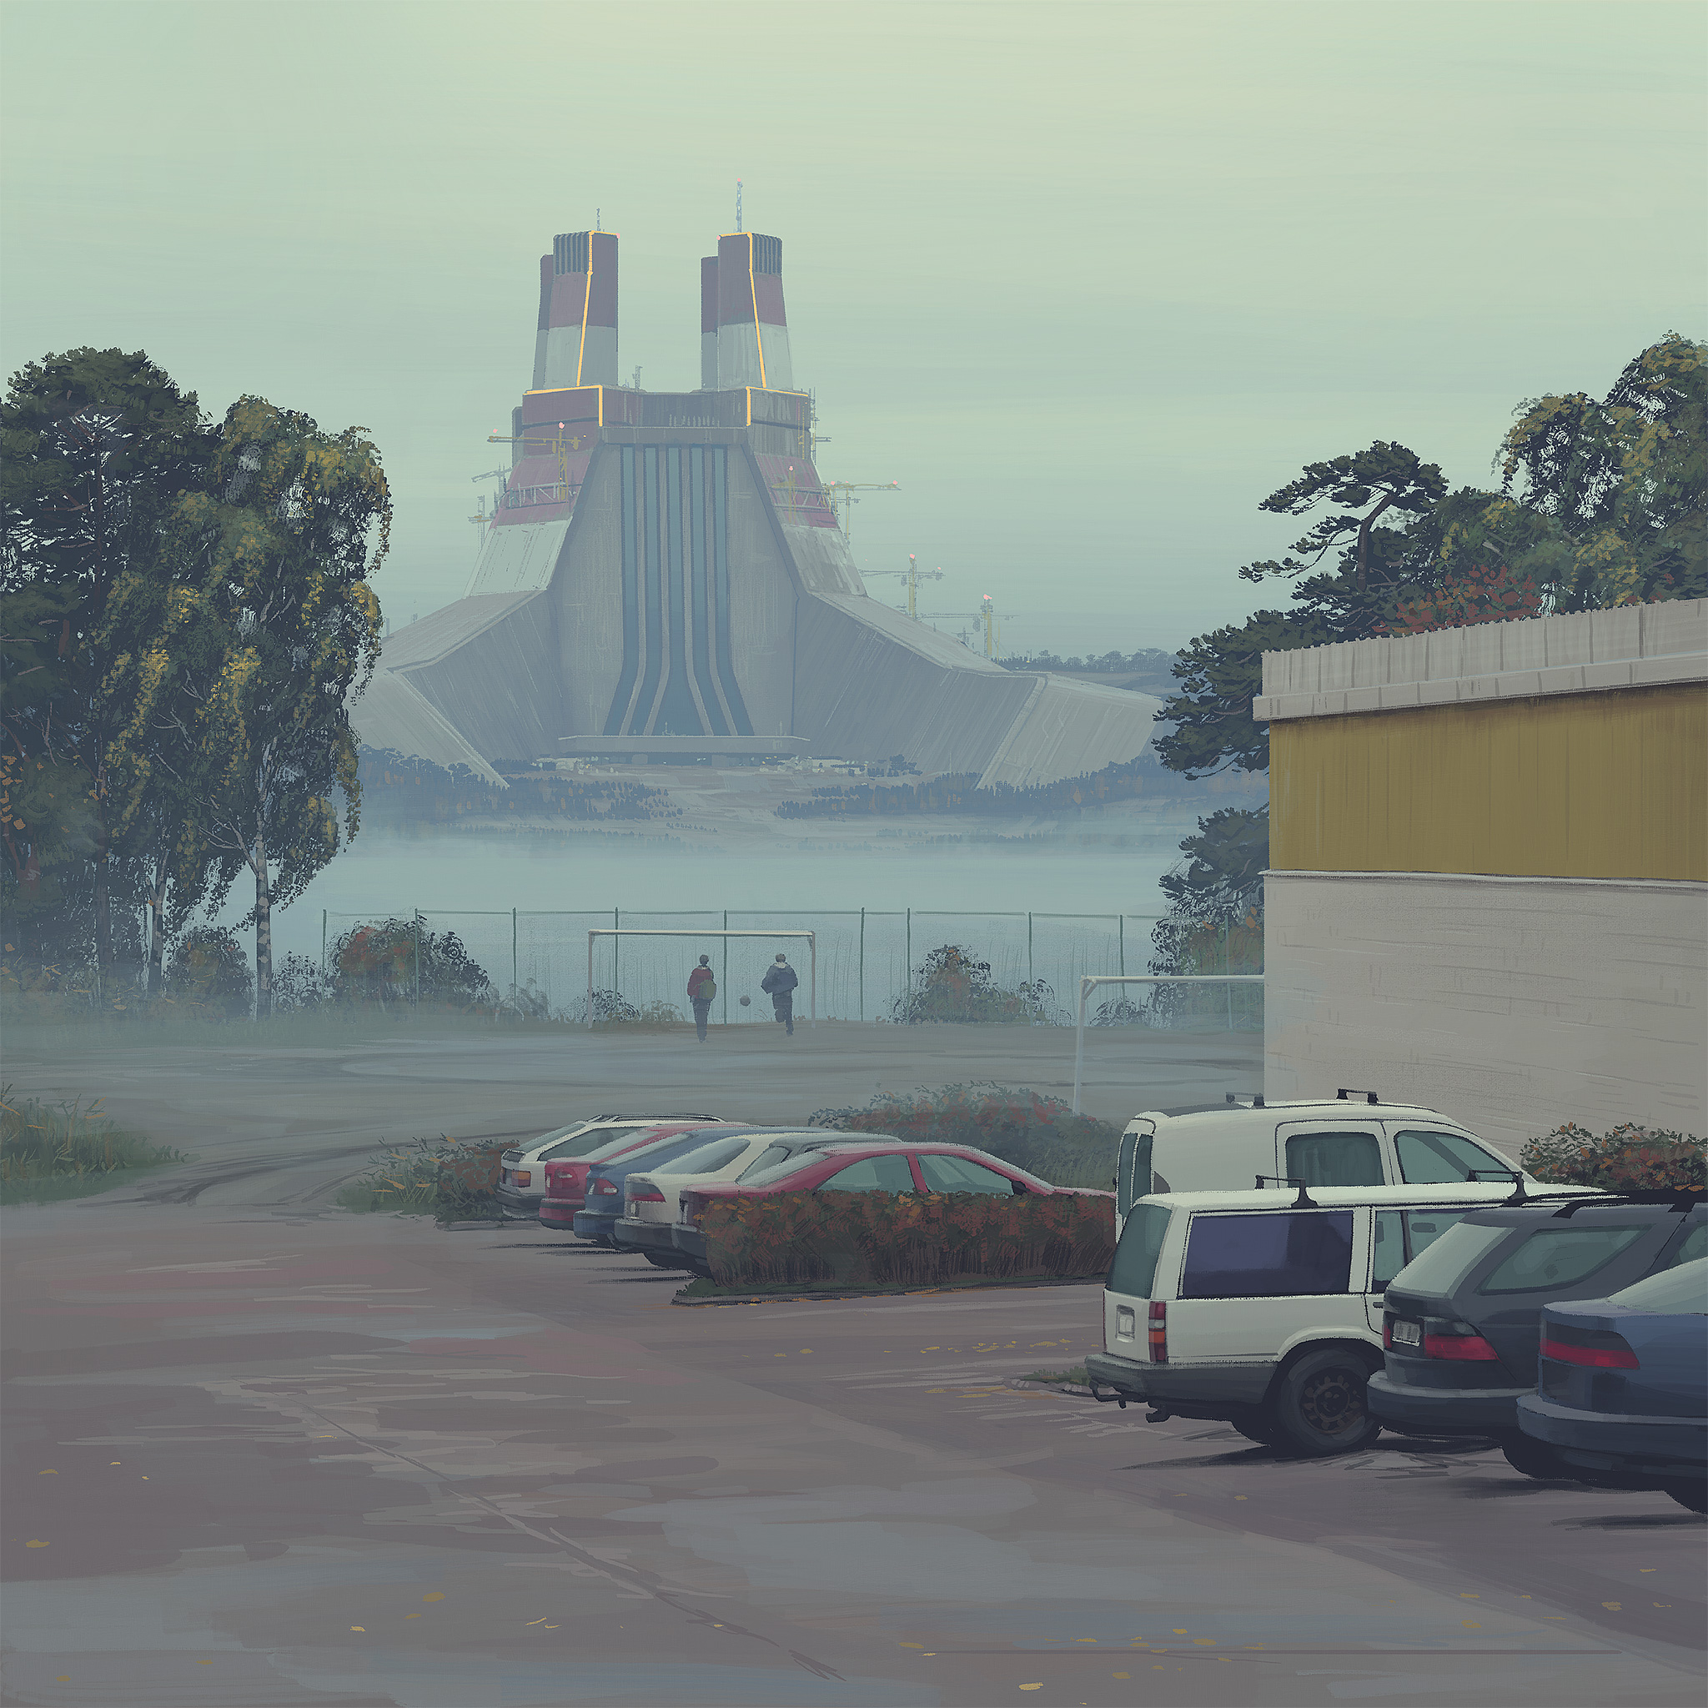
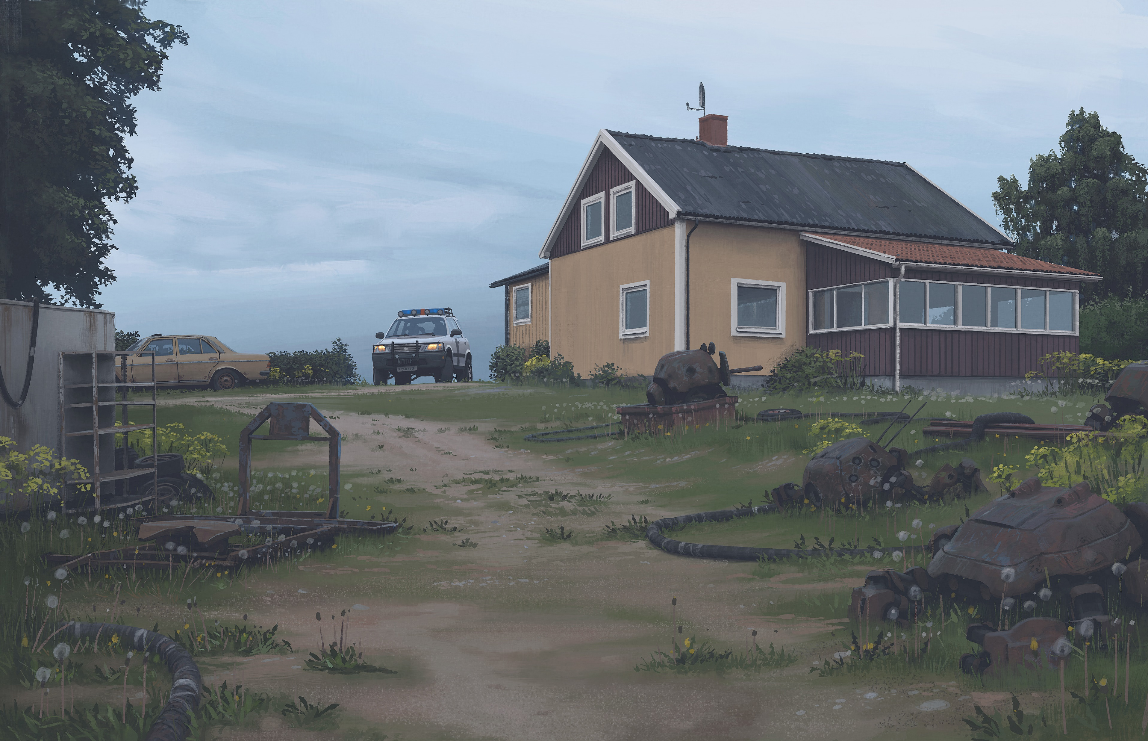
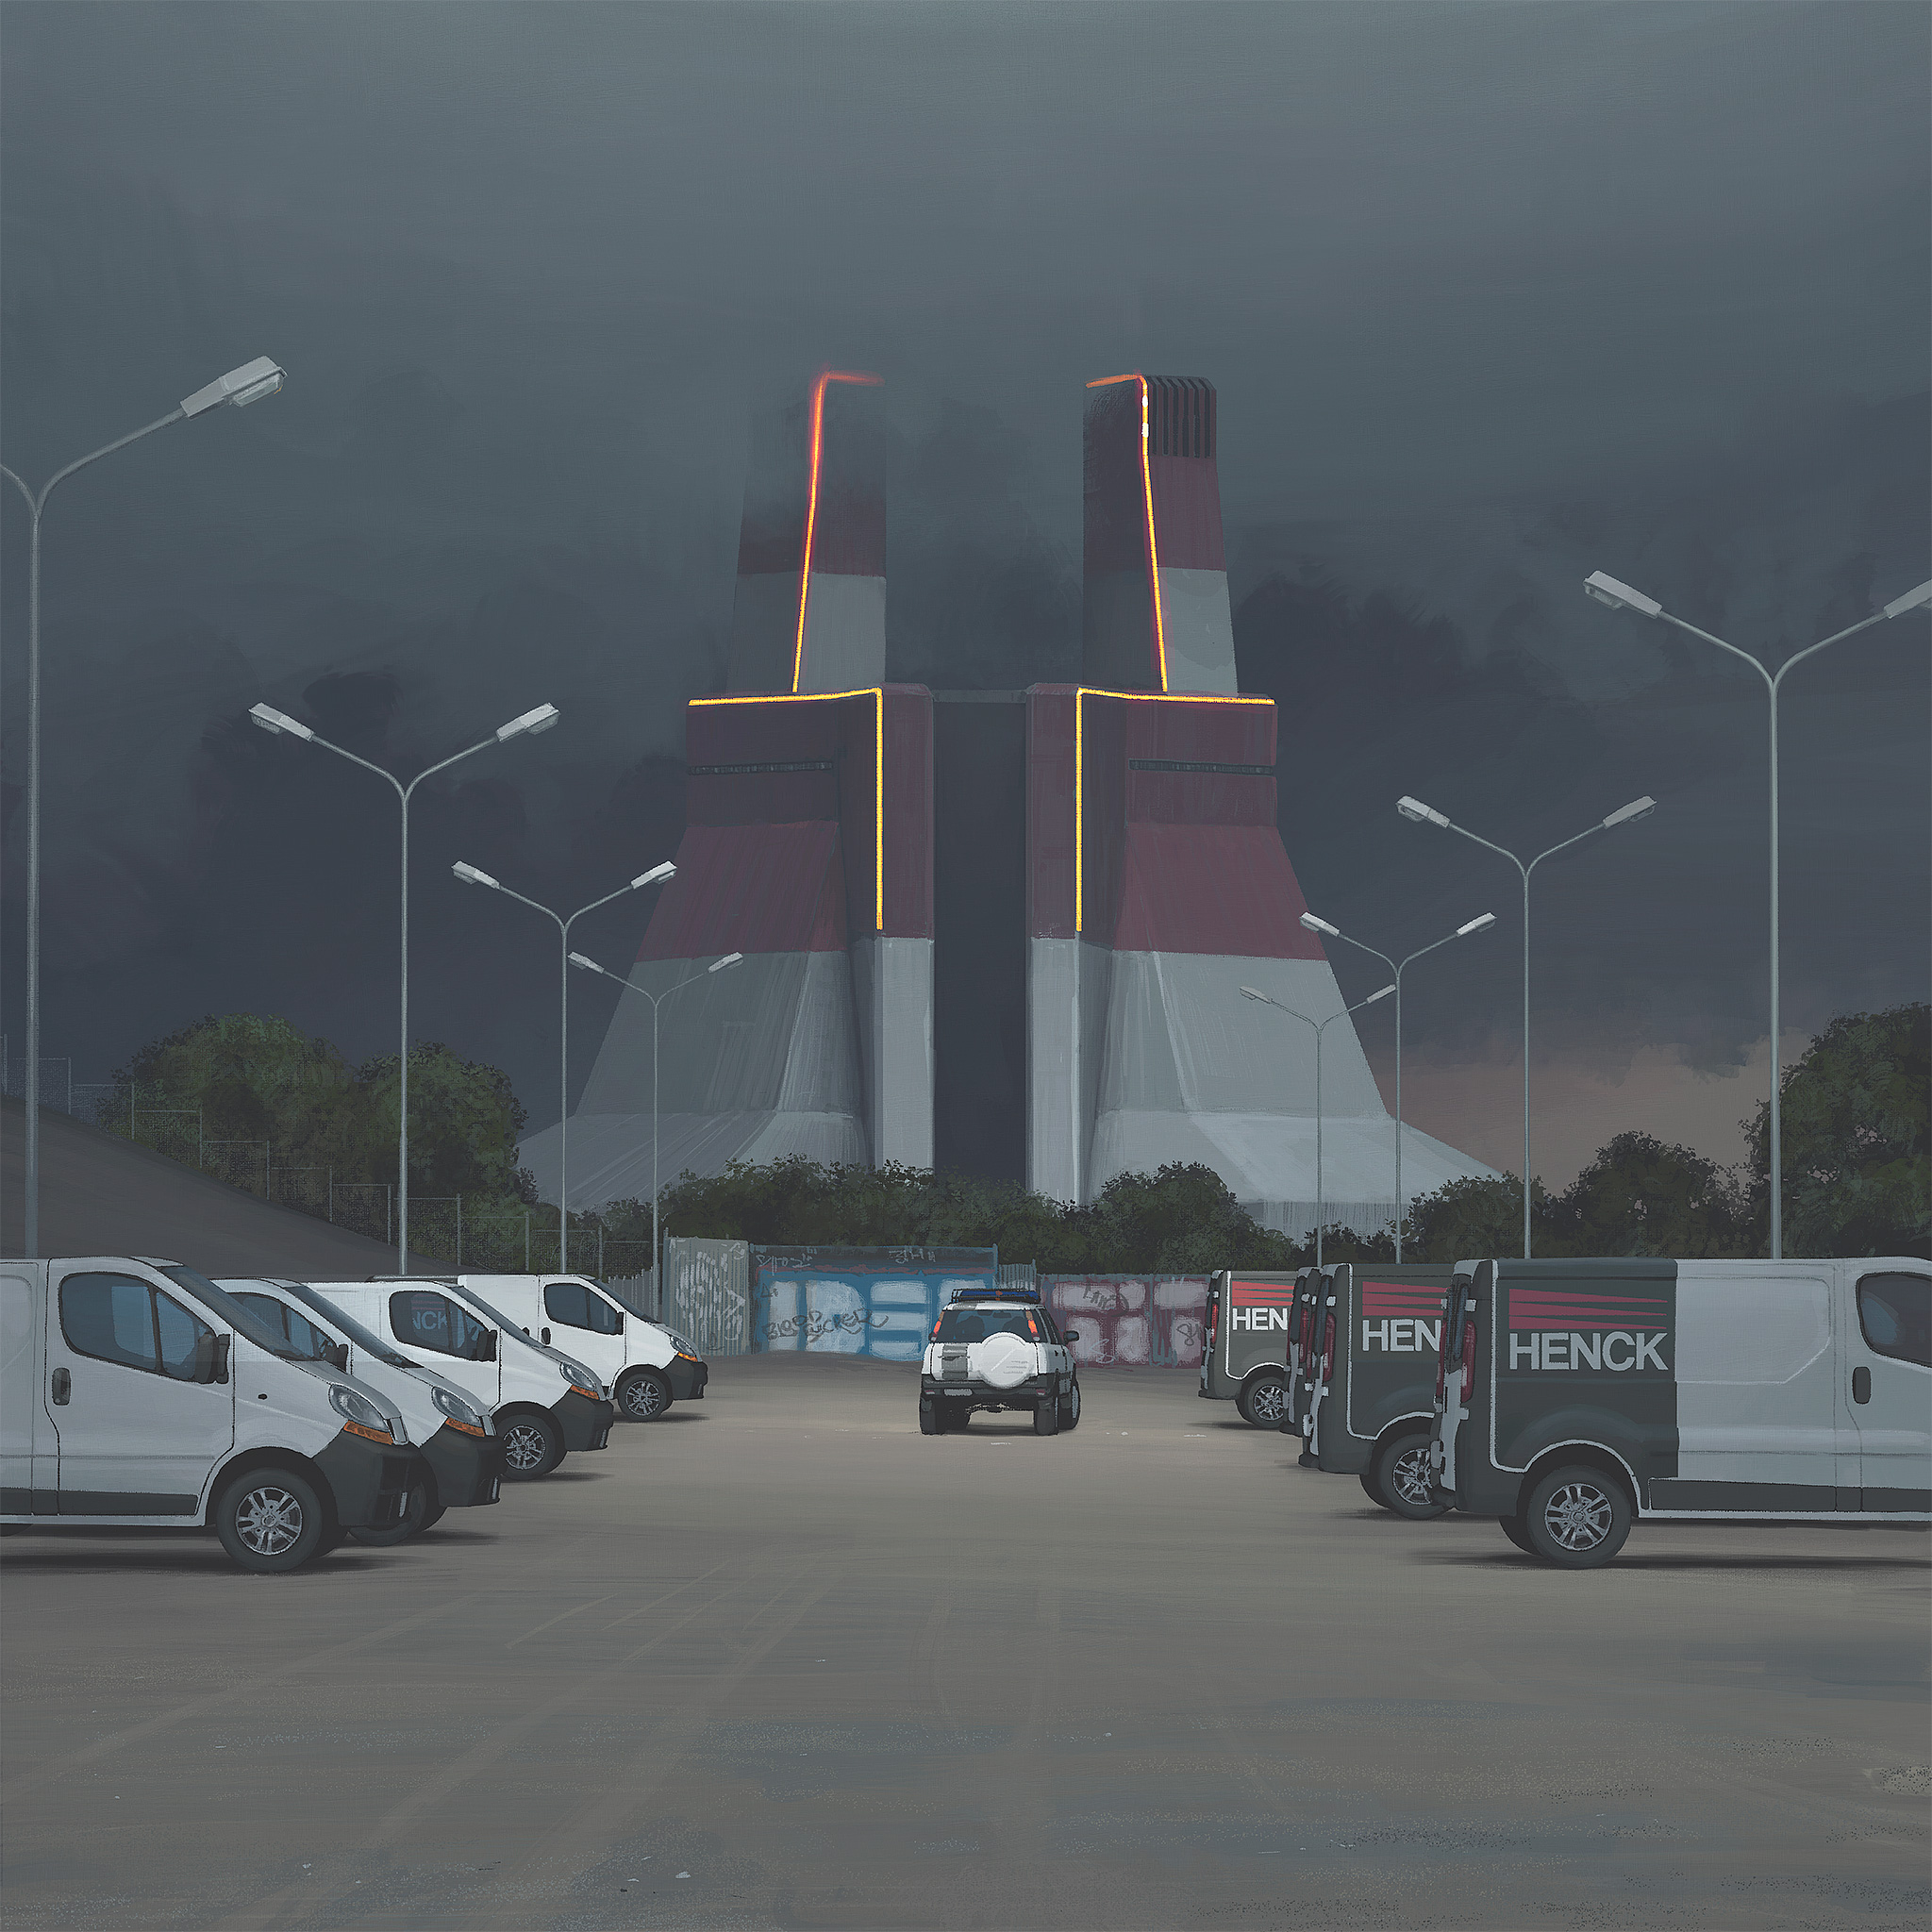
SWEDISH MACHINES
Notes:
Introductie swedish machines + zeggen van retro-futuristische, nog geen bestaande verhaallijn want nieuw dus heb ik dit gekozen.
Ik zocht een manier om meer in zijn werk te stappen en die wereld te ontdekken, alsof je erin leefde.

Slide 11
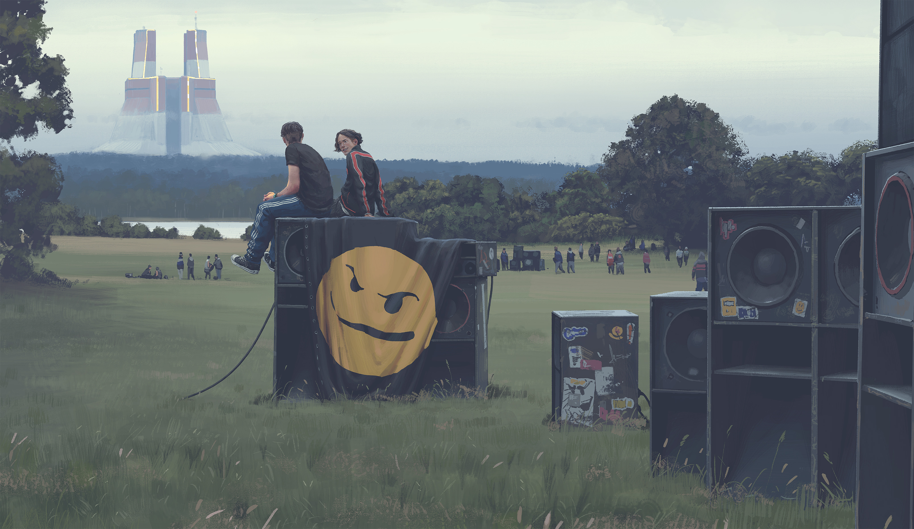
Notes:
Op zoek naar een immersive manier om de wereld nog verder te ontdekken, en al zijn mysterie
Verhaal wordt samen met hem gemaakt, met zijn kunst, vertaald naar een immersive experience

Slide 12
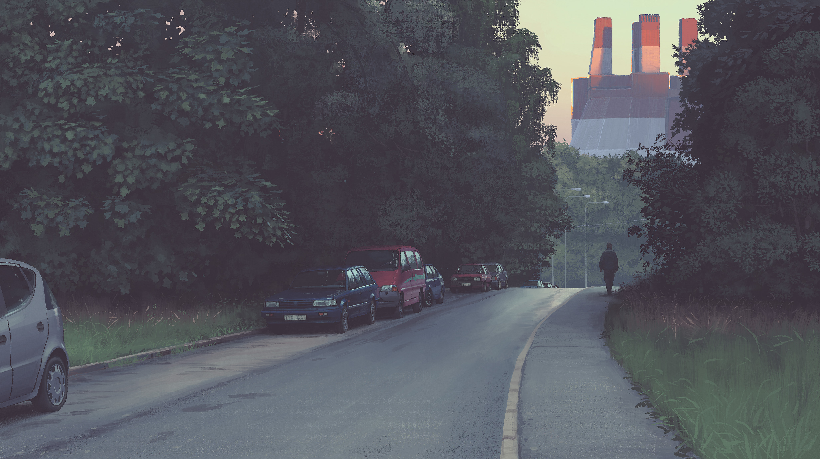
Notes:
Zijn wereld zeggen
Niet alleen immersive maken, maar ook interactief, om te ontdekken door echt te ontdekken

Slide 13
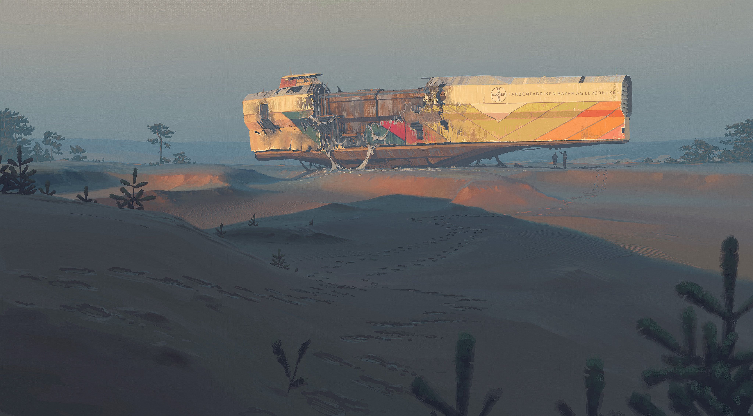
Notes:
Daarom een moderne interpretatie van een tekst-adventure
Retro-futuristische komt daarin naarboven

Slide 14
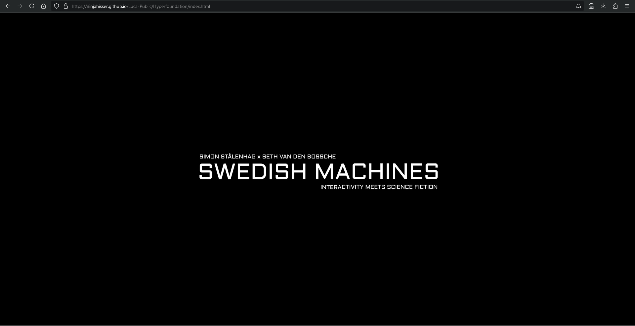
Notes:
Zeggen waarom het nu te saai is, en tonen dat ik die problemen fix
Retro-futuristische nod door moderne interpretatie van een tekst-adventure

Slide 15
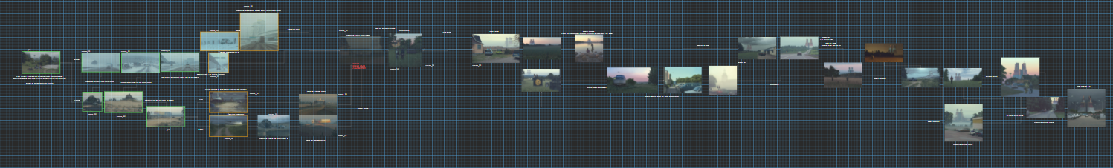
Notes:
Verhaallijn zeggen hoe het met de kunstenaar wordt gemaakt

Slide 16
Notes:
Kleine video parallax + zeggen waarom de parallax het immersieve naar boven doet

Slide 17
Notes:
Kleine video geluiden te horen + zeggen waarom het het immersieve naar boven haalt

Slide 18
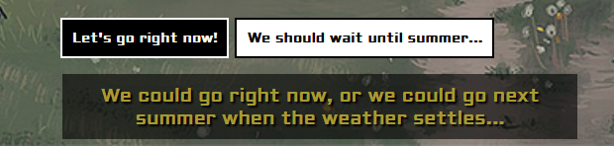
Notes:
Zeggen waarom de keuzes alles helpen om in de wereld te staan als jezelf

